Slide 1
我不知道的静态资源缓存
RigeFE
耿朋
2012/12/12
Notes:
自我介绍
题目解释
注意情况

Slide 2
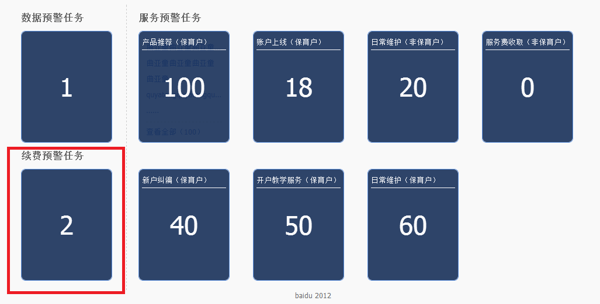
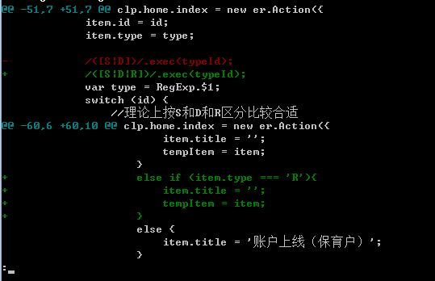
背景
客户流失防御系统迭代上线
11/22号上线
11/23号线上反馈
js没有更新。。。
Notes:
项目介绍：根据用户历史消费，算出健康度

Slide 3
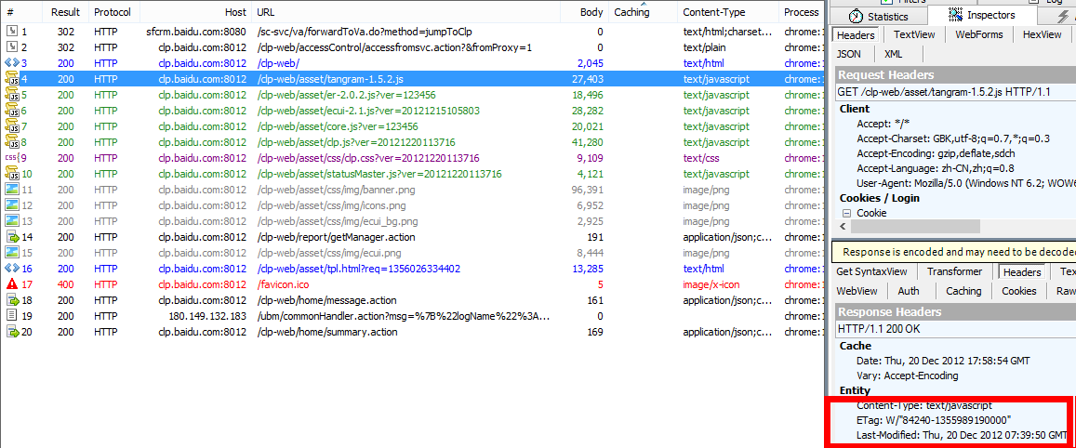
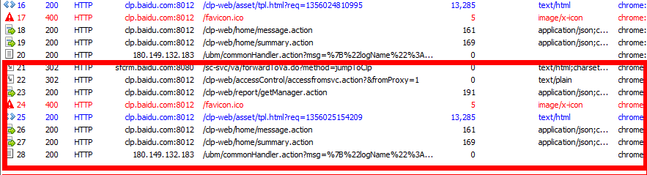
测试环境情况
第一次请求
第二次请求

Slide 4
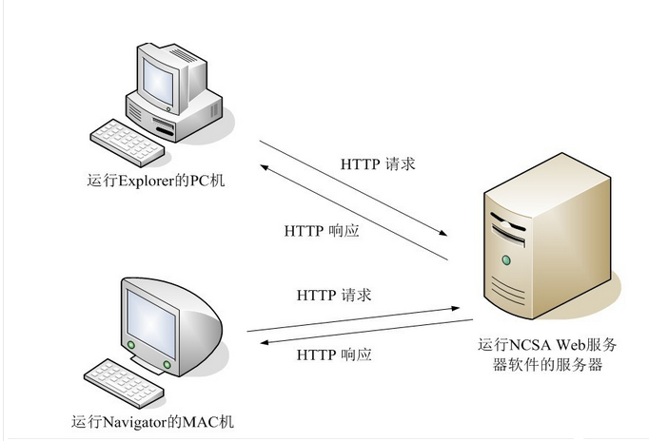
http简介
hypertext transport protocol：一种详细规定了浏览器和万维网服务器之间互相通信的规则，通过因特网传送万维网文档的数据传送协议。
http://tools.ietf.org/html/rfc2616

Slide 5
Web缓存带来的好处和类型
好处：
减少网络带宽消耗。
降低服务器压力。
减少网络延迟，加快页面打开速度。
类型：
数据库数据缓存。
服务器端缓存。
浏览器端缓存。
Notes:
浪费宽带是浪费资源，花钱
数据库缓存： membercached

Slide 6
http缓存
Cache机制可能是HTTP 1.1协议中最复杂的一个组成部分,它的目的有两个:
降低网络上发送HTTP请求的次数,这采用"过期"机制(Expiration Mechanism).
降低网络上完整回复HTTP请求包的次数,这采用“验证"机制(Validation Mechanism).
详情：http://www.w3.org/Protocols/rfc2616/rfc2616-sec13.html

Slide 7

"过期"机制的模型
HTTP Cache机制的最理想目标是使客户端根本不发起非必要的请求.
HTTP服务器通过两种实体头(Entity-Header)来实现"过期"机制:Expires头和Cache-Control头的max-age子项.

Slide 8

"验证"机制模型
HTTP服务器为每个作为响应发送的实体附加一个“验证子“：
Last-Modified Date.
ETag

Slide 9
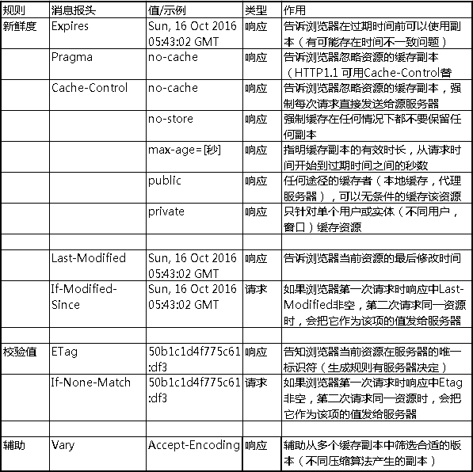
与Cache相关的实体头:

Slide 10
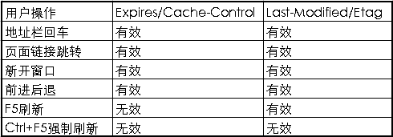
用户操作
Ps：这只是理论，现实情况可能有所不同。
Chrome：ctrl+F5偶尔各种无效
Swf文件： ctrl+F5 无效

Slide 11
缓存的优先级
缓存优先级或者前后顺序为：Max-Age > Expries > Etag > Last-Modified
Server设置 > client
无法被浏览器缓存的请求：
经过HTTPS安全加密的请求（有人也经过测试发现，ie其实在头部加入Cache- Control：max-age信息，firefox在头部加入Cache-Control:Public之后， 能够对HTTPS的资源进行缓存，参考《HTTPS的七个误解》）
POST请求无法被缓存

Slide 12
一些网站的静态资源解决方法
百度：http://www.baidu.com/cache/app/app/tangram.a2da2f13.js
新浪微博：http://js2.t.sinajs.cn/t4/home/js/pl/content/base.js?version=6d709502660ff166
腾讯微博：http://mat1.gtimg.com/www/mb/js/mi.Login_new_120911e.js
人人网：http://s.xnimg.cn/a48402/n/core/base-all2.js
http://s.xnimg.cn/xnapp/vip/jspro/shop/xnapp.vip.shop.op.v3.14519.js
开心网：http://s.kaixin001.com.cn/js/kxbase-0035aae46.js
Github:https://a248.e.akamai.net/assets.github.com/assets/frameworks-57542e0cba19d068168099f287c117efa142863c.js

Slide 13
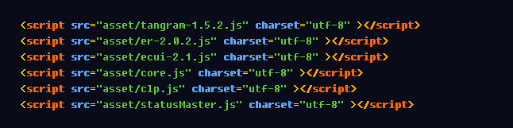
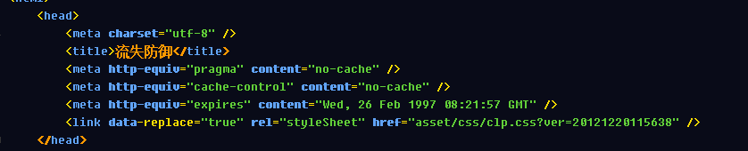
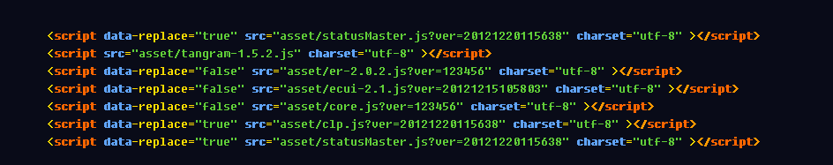
解决方案：index.html

Slide 14
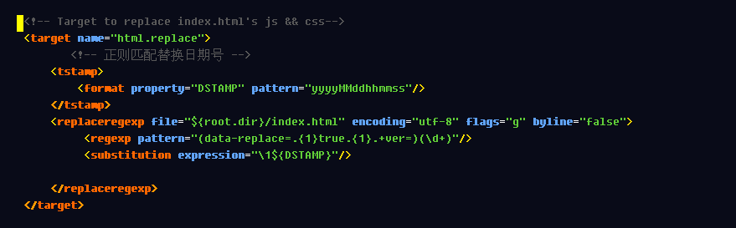
解决方案：build.xml
Ant打包js的时候，增加一个replace的任务：

Slide 15
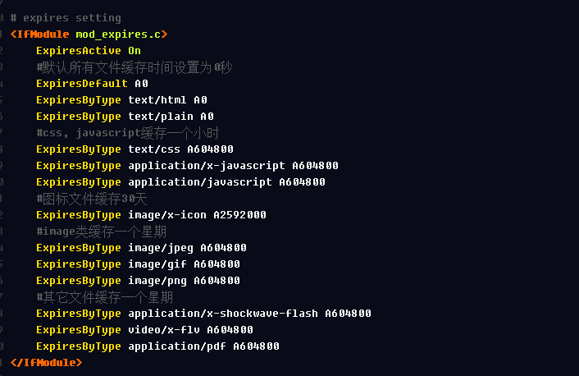
Apache配置

Slide 16
Q&A
参考内容：
http://www.cnblogs.com/rubylouvre/archive/2012/05/24/2516606.html
http://tools.ietf.org/html/rfc2616#page-74
《高性能网站建设指南》

Slide 17
谢谢大家！

